Slide 1
VERTIGO TOWER
Grupo 1
Notes:
Hola a todos, somos el grupo 1, los creadores de Vertigo Tower… que no se nos ha ocurrido ningún nombre mejor, así que pues nos quedamos con este.

Slide 2

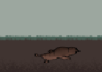
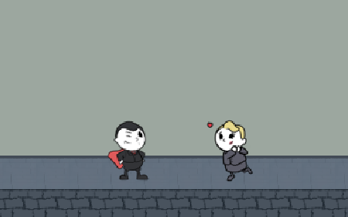
¿Qué es Vertigo Tower?
Notes:
Vertigo Tower es el juego Indie del año, Goty

Slide 3
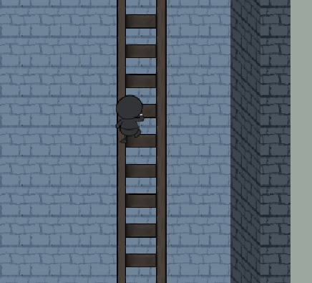
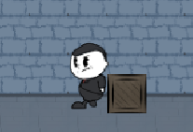
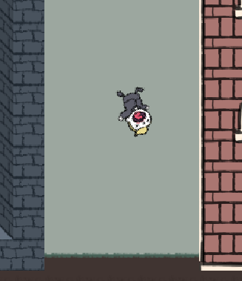
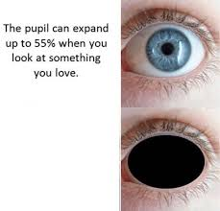
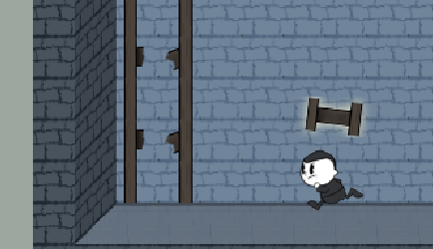
¿Por qué jugar a Vertigo Tower?
Notes:
Porque esto es lo que querría Hitchcock: Revivir una y otra vez la muerte de una rubia que no ha hecho nada malo.

Slide 4


Slide 5

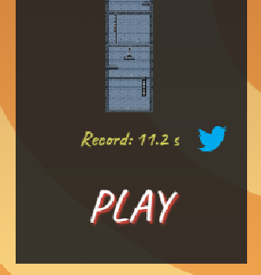
Quiero más Vertigo en mi Tower
Notes:
Mencionar: Twitter, se guarda progreso

Slide 6
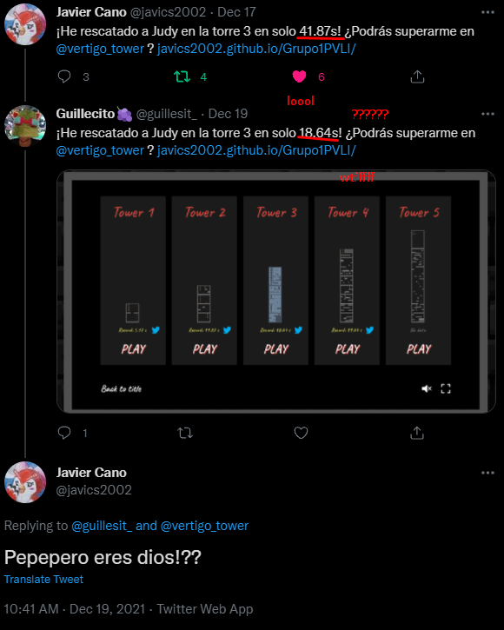

Everything you ever wanted to Tower about Vertigo but were too Vertigo to Tower

Slide 7
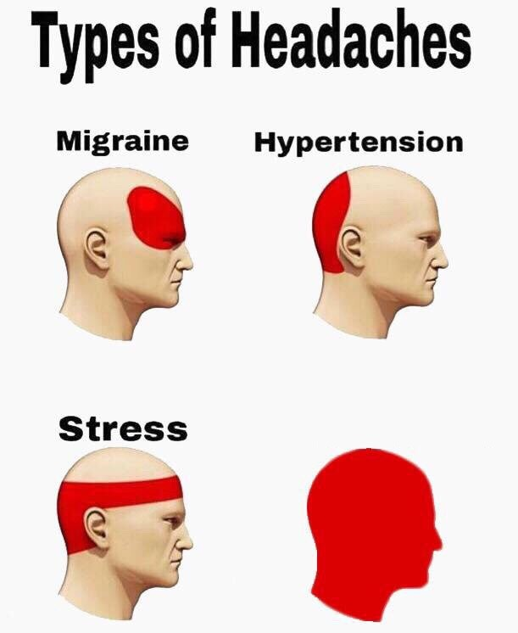

Austin Towers
MatterJS
Notes:
(Problemas en el desarrollo, cosas que han ido bien y mal)

Slide 8




https://javics2002.github.io/Grupo1PVLI/

